Slide 1
Puntini, trattini e struttura molecolare ovvero Formule di Lewis

Slide 2
Come si scrive la formula di Lewis per una molecola / ione molecolare

Slide 4
2a - sistemazione degli elettroni: metodo intuitivo (sconsigliato!)

Slide 6
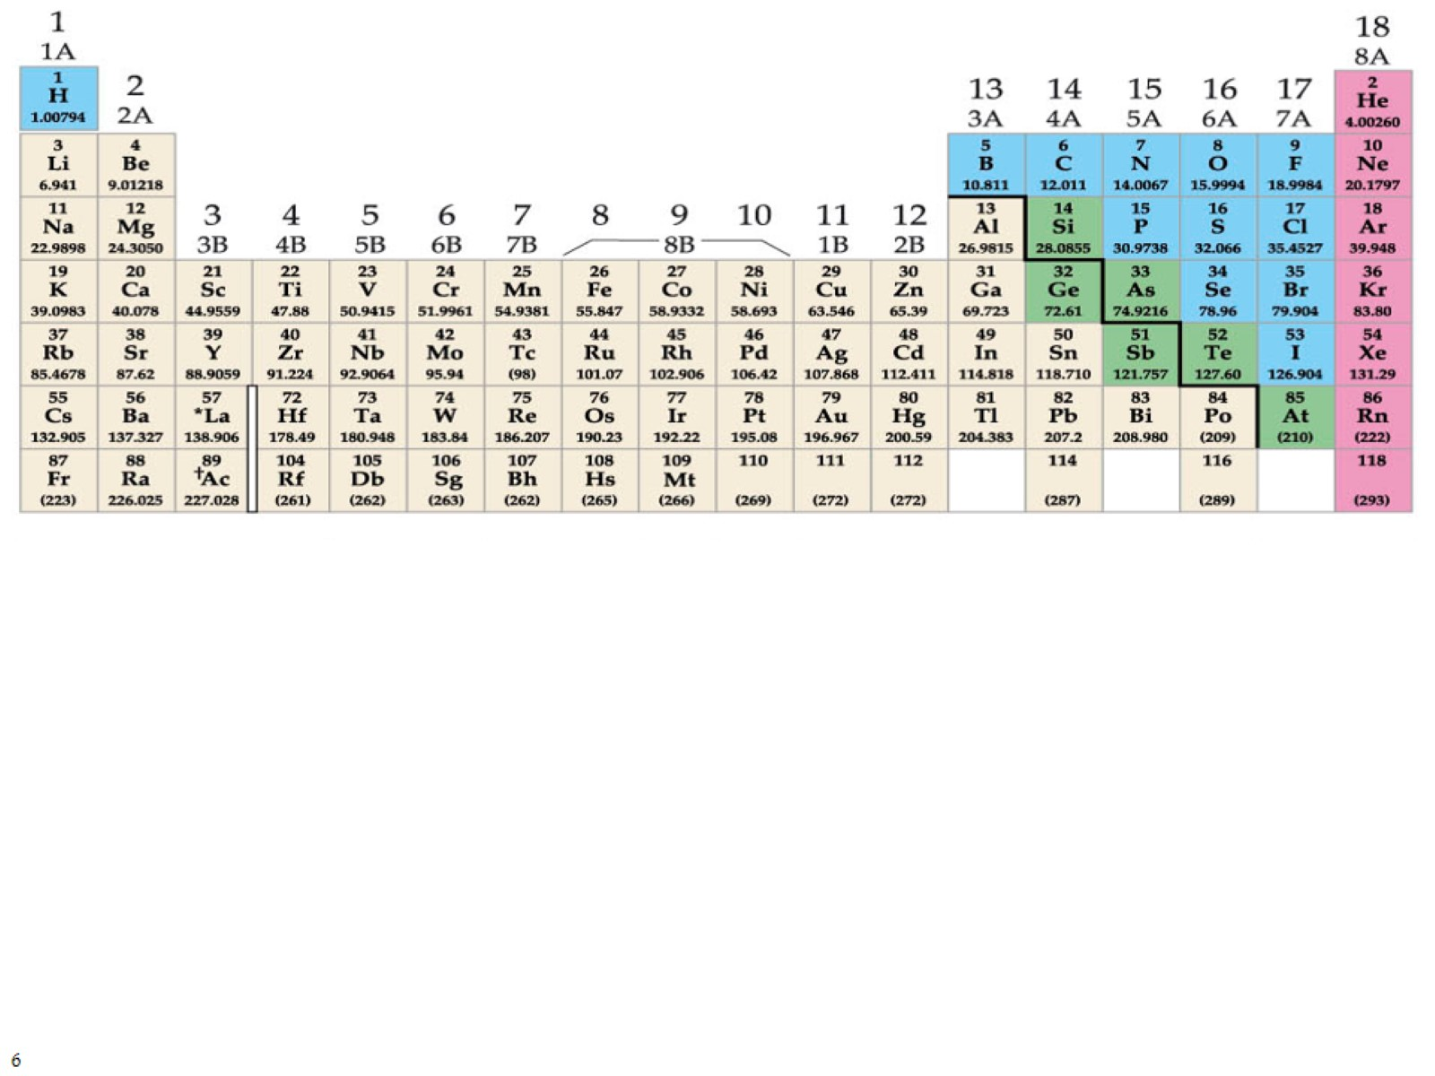

Slide 7
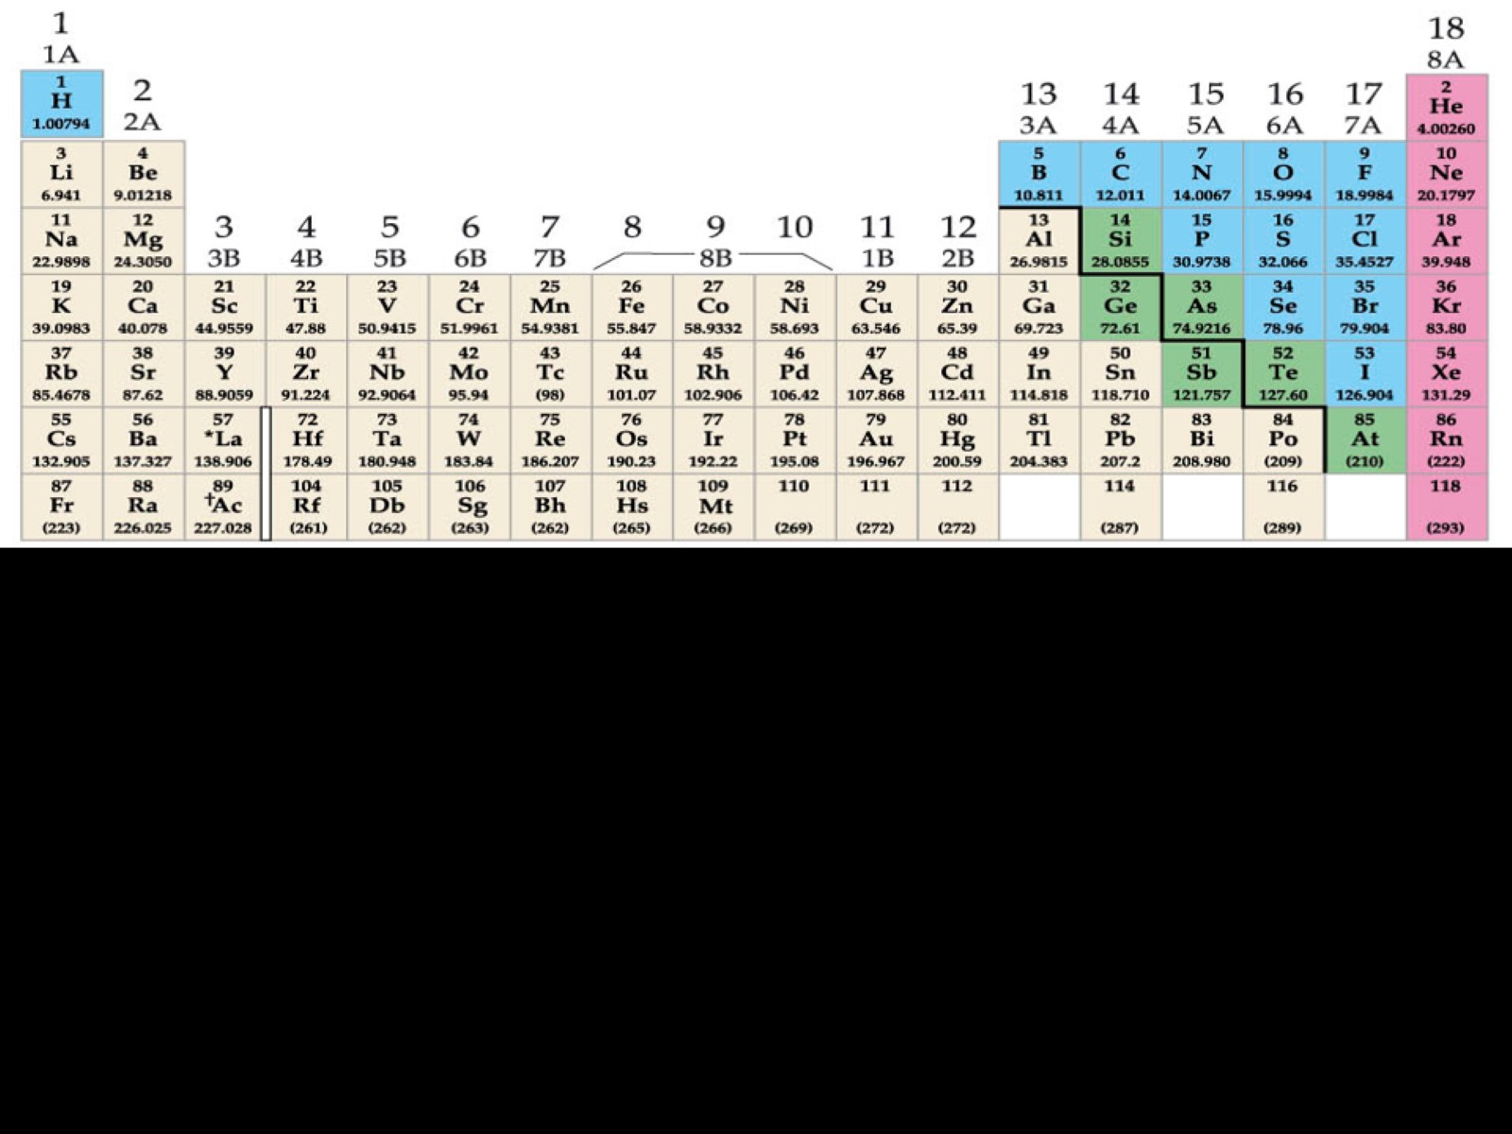

Slide 8
Strutture di Lewis dal sistema periodico

Slide 9
Strutture di Lewis dal sistema periodico

Slide 10
Strutture di Lewis dal sistema periodico

Slide 11
Strutture di Lewis dal sistema periodico

Slide 12
Strutture di Lewis dal sistema periodico

Slide 13
Strutture di Lewis dal sistema periodico

Slide 15
Cariche formali: dove?

Slide 18
La risonanza elettronica

Slide 19
Un caso semplice: particella in una “scatola” monodimensionale

Slide 20
Struttura di Lewis dello ione acetato (CH₃COO⁻)

Slide 21
Benzene: l’ “aromaticità”

Slide 22
Benzene: l’ “aromaticità”

Slide 23
Benzene: l’ “aromaticità”

Slide 24
Risonanza: formule più rappresentative

Slide 25
Risonanza: quando no?

Slide 26
Risonanza: quando no?

Slide 28
Eccezioni alla regola dell’ottetto

Slide 30
Legame di coordinazione (“dativo”)

Slide 31
Eccezioni alla regola dell’ottetto

Slide 32
Eccezioni alla regola dell’ottetto

Slide 33
PCl₅: espansione del guscio di valenza

Slide 36
XeO₃ , espansione dell’ottetto e cariche formali

Slide 38
Esempi di strutture di Lewis

Slide 39
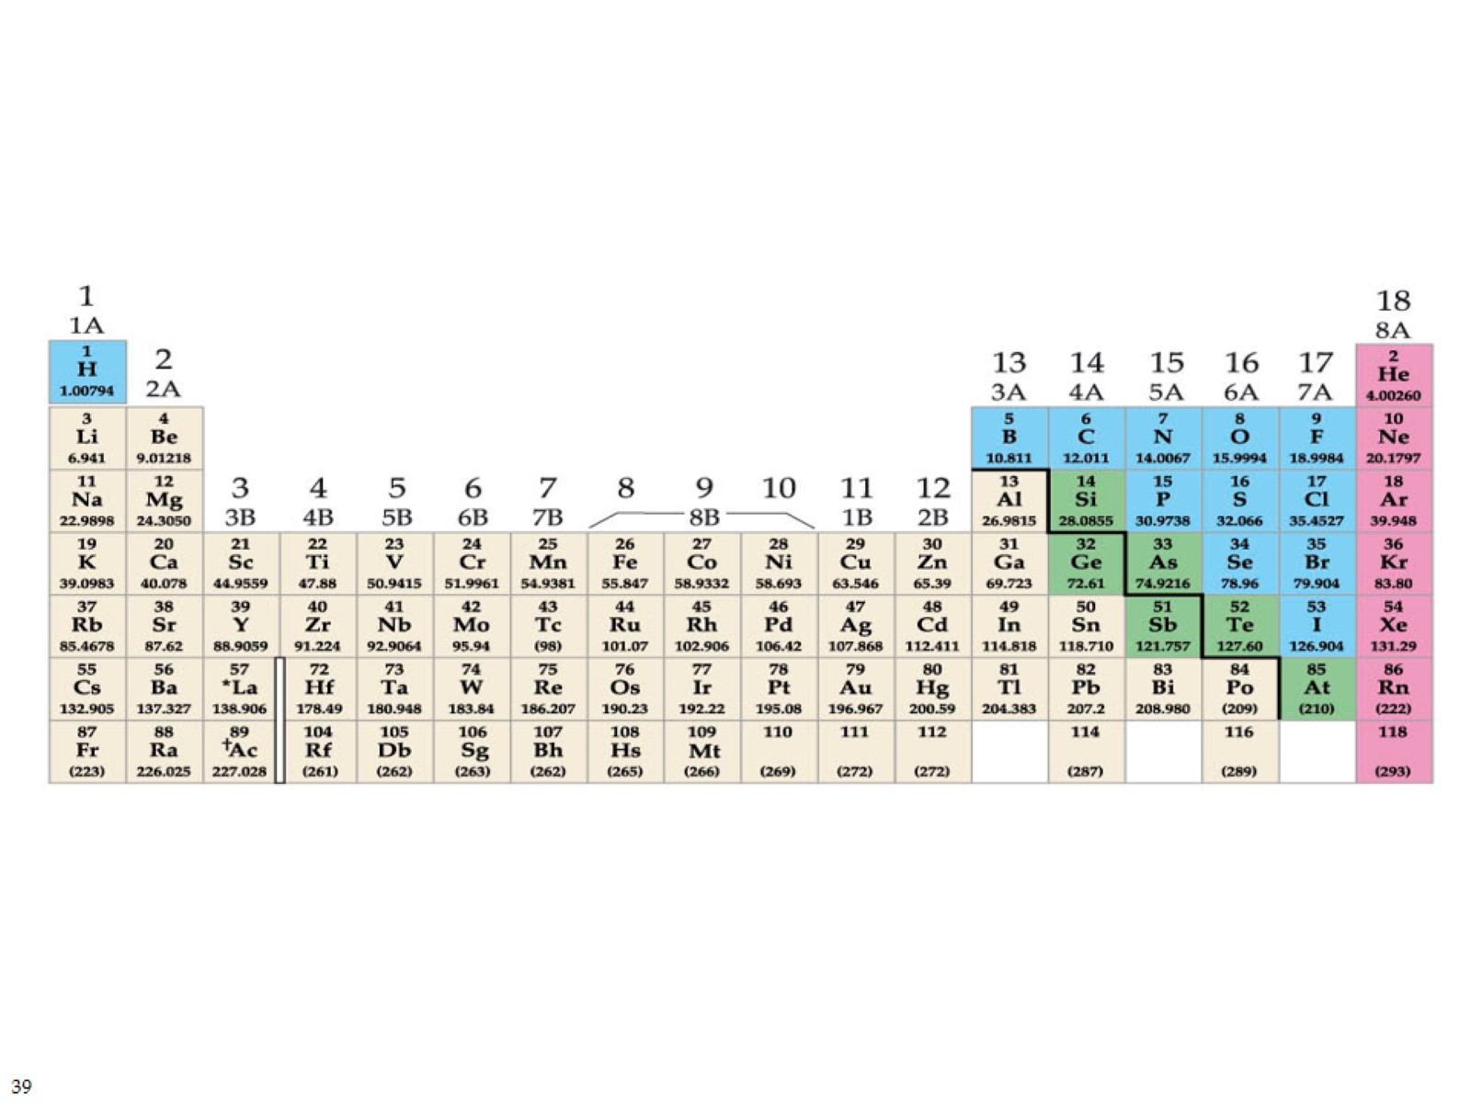

Slide 40
Esempi di strutture di Lewis

